Slide 1
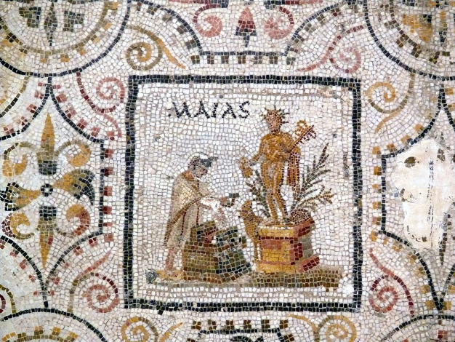
Maius
"Sousse mosaic calendar May" by Ad Meskens - Own work. Licensed under CC BY-SA 3.0 via Wikimedia Commons - http://commons.wikimedia.org/wiki/File:Sousse_mosaic_calendar_May.JPG#/media/File:Sousse_mosaic_calendar_May.JPG

Slide 2
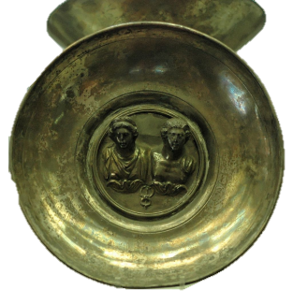
Ime je dobio po Maji, italskoj božici proljeća
1. Kalendae F Maiae / Bonae Deae
9. N religiosus; Lemuria
11. N religiosus; Lemuria
13. N religiosus; Lemuria
14. C Argei
15. Idus NP natalis Mercuri / Mercuralia
21. NP Agonalia
23. NP Tubilustrium / Feriae Volcano
(29. C Ambarvalia)
http://en.wikipedia.org/wiki/Maia_(mythology)#/media/File:Cup_Mercury_Maia_CdM.jpg

Slide 3
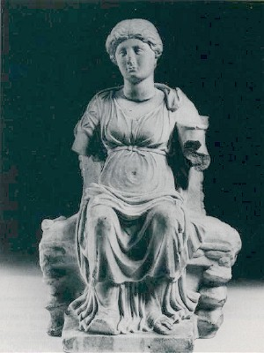
1. maja: Maia / Bona Dea
Maja < maius „veći” (personifikacija rasta)
  žena Vulkanova (žrtvu joj prinosi Vulkanov flamen), izjednačavana sa Zemljom i Dobrom Božicom
  Kasnije izjednačena s grčkom Majom, majkom Hermesa sa Zeusom
Bona Dea
  Čestitost i plodnost žena?
  Kultove joj vode Vestalke
  hram na Aventinu (plebejci)
Svečanost u kući magistrata s imperijem ili
vrhovnog svećenika
  Početkom decembra (4.)
  Zabranjena muškarcima
http://www.stilus.nl/oudheid/wdo/ROME/GODSDIEN/BONADEA.html

Slide 4
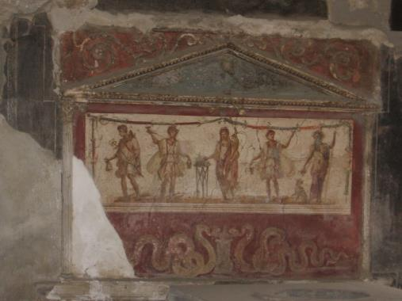
Lemurije (Lemuria)
9., 11. i 13. maja
Posvećen svim mrtvima iz
kućanstva koji tih dana izlaze
na gornji svijet i traže hranu
(lemures)
Svaki pater familias prolazi ritual tjeranja duhova:
  ustane u ponoć, opere ruke i bosonog prođe po kući pljujući iz usta 9 zrna graha uz riječi „ovime otkupljujem sebe i svoje”
  nakon toga opet opere ruke i udara u bakreno posuđe, izgovori 9 puta „duhovi predaka, otiđite!” i pogleda okolo
Čine cijeli mjesec nepovoljnim
  u maju se bolje ne ženiti (mense Maio nubunt malae)
https://romanpolytheist.files.wordpress.com/2012/07/lararium-8.jpg
Notes:
Haec ego mitto; his redimo meque meosque fabis
Manes exite paterni!

Slide 5
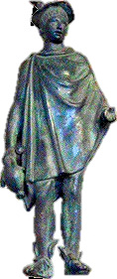
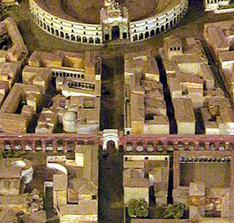
Merkuralije (Mercuralia)
http://www.ancientworlds.net/aw/Article/1290581
Na Ide u maju
  Posveta Merkurovog hrama na Aventinu
  Merkurov rođendan (natalis Mercurī)
Slave ga posebno trgovci:
  prinose mu mirise
  škrope vodom iz izvora na
  Kapenskim vratima sebe,
  robu i prijevozna sredstva
  (aqua Mercurii)
  ispiru laži i krive zakletve te
  mole za dobitak
http://www.vroma.org/~araia/capena.html

Slide 6
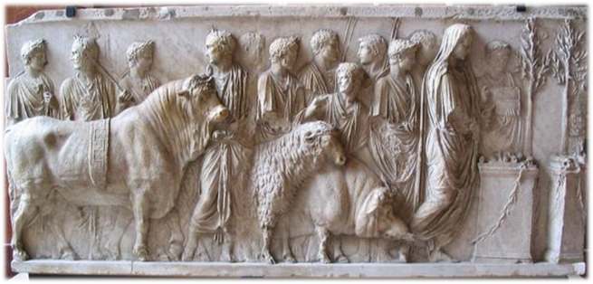
Ambarvalije (Ambarvalia)
Vrše se krajem svibnja da zaštite žito koje dozrijeva
Tri puta se obilazi opseg područja Rima s bikom, ovcom i svinjom koje se žrtvuju Cereri (ili Marsu)
  Za oslobođenje polja od zlih sila (lustracija)
Fratres Arvales = arvalska braća
  12 patricija posvećenih božici Dea Dia (=Acca Larentia, odgojiteljica Romula i Rema)
  vode procesiju
  Carmen Arvale
Postoji i Amburbium
  u februaru?
http://en.wikipedia.org/wiki/Amburbium

Slide 7
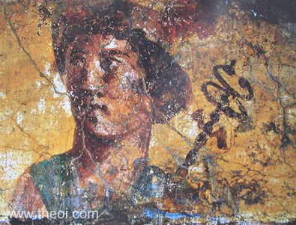
Merkur

Slide 8
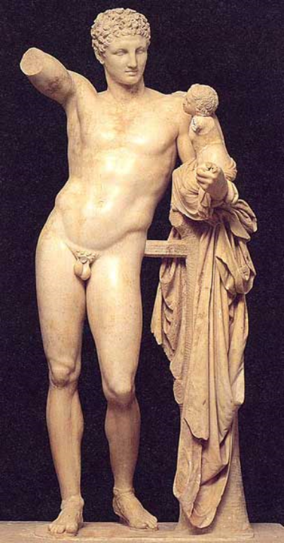
MERCURIUS
Ime: ~merx = roba, ili etruščansko
Sin Jupitera i Maje
  ili Neba i Dana (Caelus i Dies)
U Rim uveden 496.g.pr.Kr. kao Hermes, bog trgovaca
  Hram na Aventinu posvećen 495.g.pr.Kr.
Nije imao osobito značajan kult
Praksitelov
Hermes s Dionizom
iz Olimpije

Slide 9
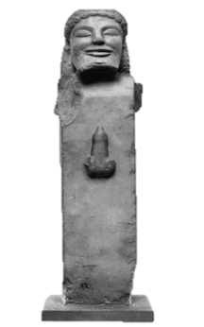
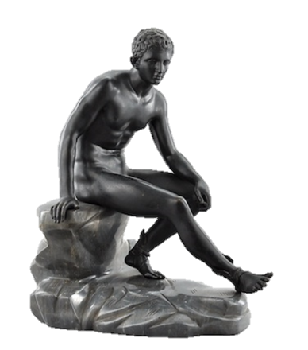
Hermes (Hermēs)
Hermai = kipovi uz ceste i pred kućama
Sin Zeusa i Maje (kćeri titana Atlanta)
Bog puta i trgovine i stočarstva i lukavstva i vježbanja i jezika (tjelesna i duševna okretnost)
  njegovi kipovi često se nalaze u gimnazijima
  vodič u svijet mrtvih (a dovodi i san)
Bog dobre sreće
  hermaion “Hermesovo” = sve što se pronađe
Njegove su životinje kornjača, pijetao i ovan, a biljke lotos, šafran i jagoda
Posebni mu je znak kaducej (on je očev glasnik)
Lizipov Hermes

Slide 10

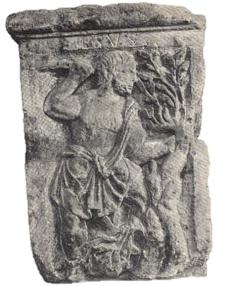
Sličan bog je značajan i među Galima (Cezar):
  “izumitelj svih umijeća” – Lugus, Esus
i među Germanima (Tacit):
  izjednačava se s Odinom (bijesni ratnik i čarobnjak; gospodar runa: umjetnosti,
  pjesništva i magije)
    Dies Mercurii = Wednesday
  Loki je germanski bog-varalica
Pūşan = indijski bog putovanja i pratilac duša (psihopomp), zaštitnik stoke
  ime mu je možda isto kao i Pan u Grčkoj (Hermesov sin)
Etruščani Merkura zovu Turms (iz grčkog)
Sumerski Lugalbanda – najmlađi brat, dosjetljiv
  krađa stoke i pećina, glasnik (otac junaka Gilgameša)
Hermes Htonije u Ateni se štuje s Dionizom

Slide 11
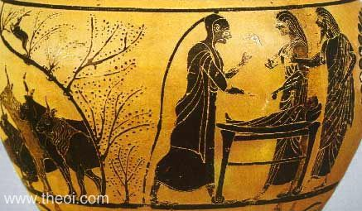
Mitovi
Ubojica Arga
Kradljivac od rođenja
  Rođen na planini
  Kileni u Arkadiji
  Apolonova stoka
Djeca:
  Hermafrodit s Afroditom
  Egipan / Pan s Driopidom
  Euandar s nimfom Karmentom
    iz Arkadije odselio na Palatin
  Satiri s nimfom Iftimom
  Kerik s Aglaurom, Kefal s Hersom
  Autolik s Hionom
    Autolikova kći Antikleja je Odisejeva majka, a otac mu je možda Sizif

Slide 12
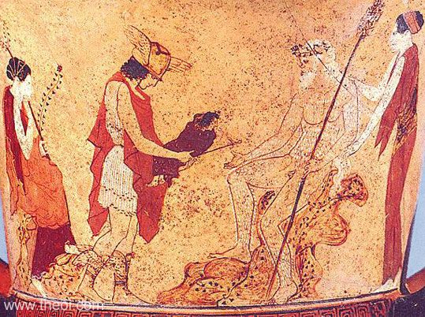
Silen, Hermes i Dioniz

Slide 13
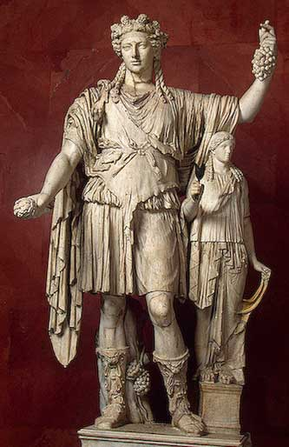
Dioniz
(Dionysos)

Slide 14
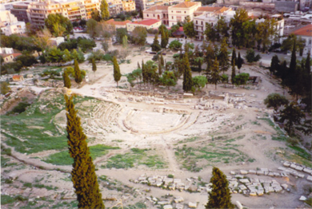
Sin Zeusa i Tebanke Semele
  smatralo ga se najmlađim uvozom na Olimp dok mu ime nisu našli na pločicama Lineara B
  Štovanje mu vjerojatno potječe iz Frigije, Lidije ili Trakije
  Ime možda znači “Zeusov štićenik”
Bog plodova s drveta, pogotovo grožđa
  odnosi brigu, donosi veselje i mahnitost
Zaštitnik je ditiramba i drame
Svete su mu loza i bršljan, od životinja najčešće pantera i magarac
Pratnju mu čine satiri, sileni, menade i bakhe
Svetišta:
  Otok Naks
    Arijadna – gospodarica labirinta
  Uz kazalište na obronku atenske
  Akropole

Slide 15
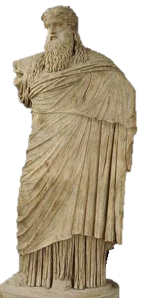
U Rim dolazi 496. g. pr. Kr. kao član eleuzinske trijade i izjednačava se s Liberom
  Liber (Pater) je italski bog plodnosti pa i vina, oženjen Prozerpinom (Liberom)
  ima hram kraj Cirka maksima s Cererom i Liberom
    u njemu su se čuvale odluke senata, a pod nadzorom je plebejskih edila
  Rimljani ga najčešće zovu Bakho (Bacchus)
Naziva se još i:
  Iakho (Eleuzina, Demetrin sin)
  Zagrej (Delfi, Perzefonin sin)
  Sabazije (frigijski bog, štuje se i u Trakiji)
Etr. Fufluns
Kod Egipćana ga poistovjećuju s Ozirisom

Slide 16
Liberove Svečanosti u Rimu
Osim Liberalija ima nekih koje više nisu njegove
  Liberove su izvorno bile:
    Vinalia priora (23. aprila); Vinalia rustica (19. augusta) = sve Jupiterove
    Ludi plebei (4.-17. novembra)
  1. septembra na Aventinu se slavi Jupiter Liber
    izjednačeni preko vinskih svetkovina

Slide 17
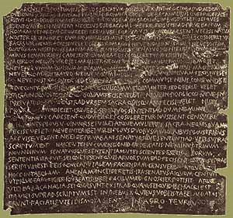
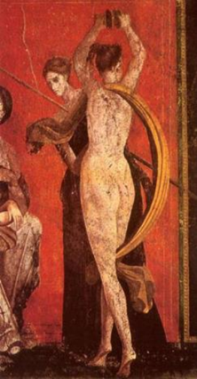
Bakanalije (Bacchanalia)
Odigravaju se svaki mjesec, po 5 dana
Inicijacija je 10 dana seksualne apstinencije,
onda svečani obrok, čišćenje vodom i
uvođenje u hram (svi staleži, ne stariji od 20 godina)
Predaje se jelu, piću i seksualnom užitku, bacaju se
zapaljene baklje u Tiber
  Vjerojatno se nose i maske
186. pr. Kr. možda i 7000 iniciranih, sudilo im se 30
dana
  Senatus consultum de Bacchanalibus
Žena koja slavi misterije (možda bakhantica?)
Freska iz Pompeja

Slide 18
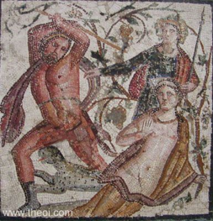
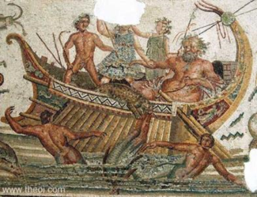
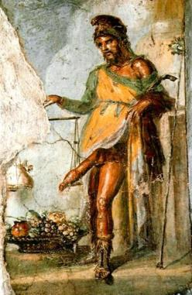
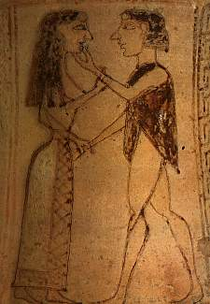
Ima puno mitova o neprihvaćanju Dioniza (ili njegova kulta):
  Semela
  Likurg
  Gusari
  Pentej (Bakhe)
Djeca:
  S Arijadnom (koju je ostavio Tezej) ima Enopija, Toanta, ...
  S Afroditom ima tri Harite, Himeneja i Prijapa
http://www.psychology.sunysb.edu/attachment/gallery/theseus/thes-ari.jpg

